Slide 2
自利性偏差

Slide 3

第一章
自利性偏差！
第二章
结合实际情况反馈
第三章
如何把前路看的更清晰

Slide 4
PART 01
自利性偏差

Slide 5
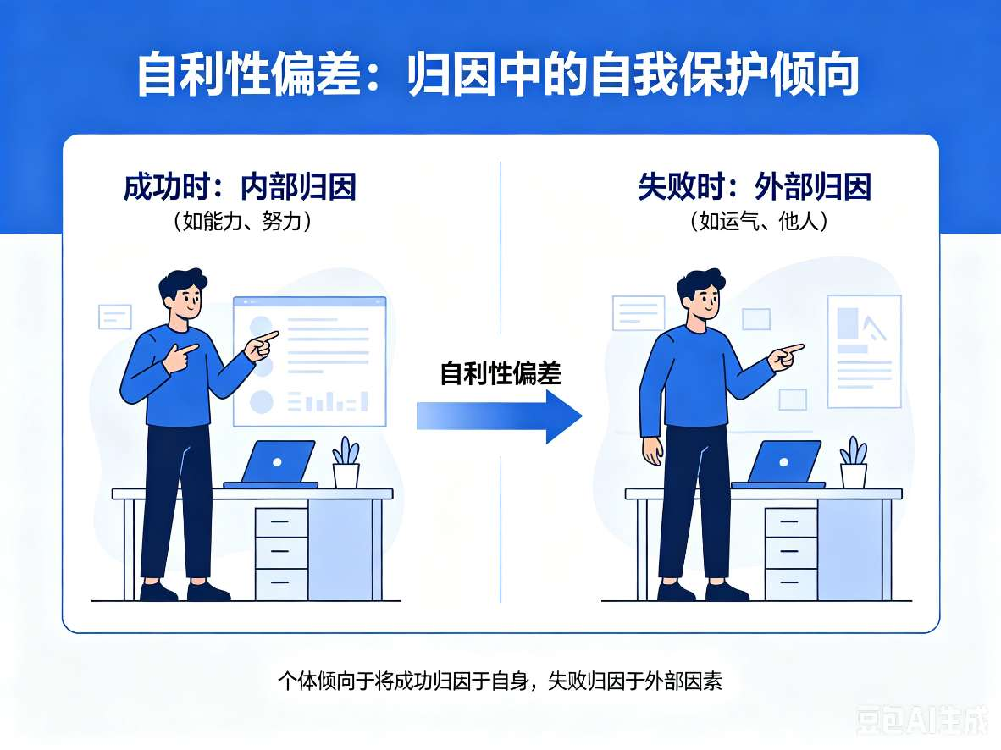
自利性偏差
自利性偏差
概念：
我们的失败是形势所迫，而我们的成功是理所当然。失败总是有原因的，而成功全靠自己。
举个例子：
认为成功完全是自己工作努力，而不是靠别人的帮助或者运气；考试不及格，认为是睡眠不足而已（这个是归因谬误的一种）。

Slide 6
PART 02
结合实际情况反馈

Slide 7
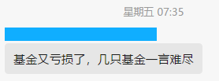
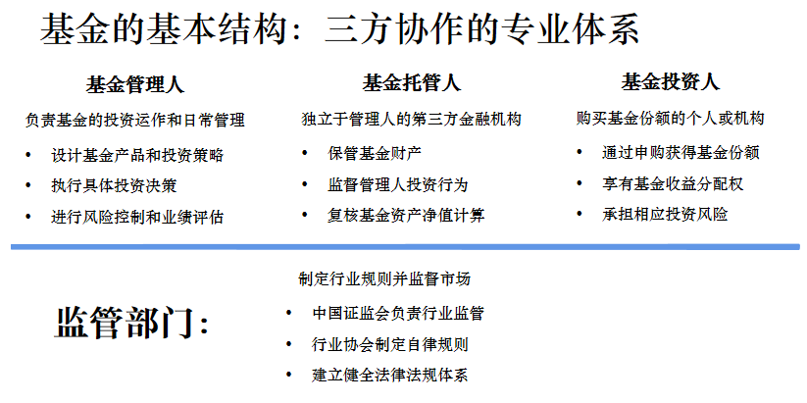

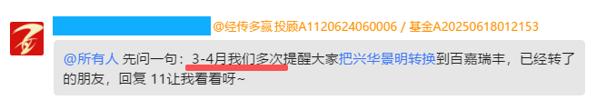
结合实际情况反馈
了解基金的运作模式
了解自己所处的位置
清楚应该选择的最佳方式！

Slide 8

结合实际情况反馈
投资目标～我为达成什么而做投资？
投资目的决定了投资期限和策略！
长期目标（5-10年以上）：如养老、子女教育。 期限长，能承受较大波动，适合采用定投高波动基金（如股票指数基金）的策略，博取更高收益。
中期目标（3-5年）：如购房首付、买车。需要稳健与增长平衡，适合股债混合基金的配置，并设置止盈点。
短期目标（3年以内）：如旅游、结婚。应以本金安全为第一要务，适合货币基金、短债基金等低风险产品。

Slide 9
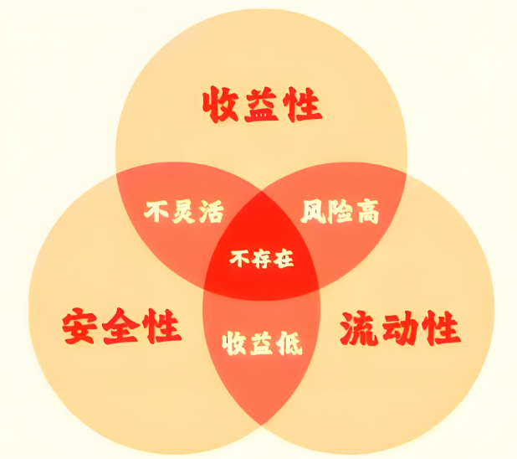
结合实际情况反馈
投资不可能三角
要基金短期内看到收益
要基金收益是连续增长的
要基金收益是不会回撤的
还想要短期做个高抛低吸
......

Slide 10
PART 03
如何把前路看的更清晰

Slide 11
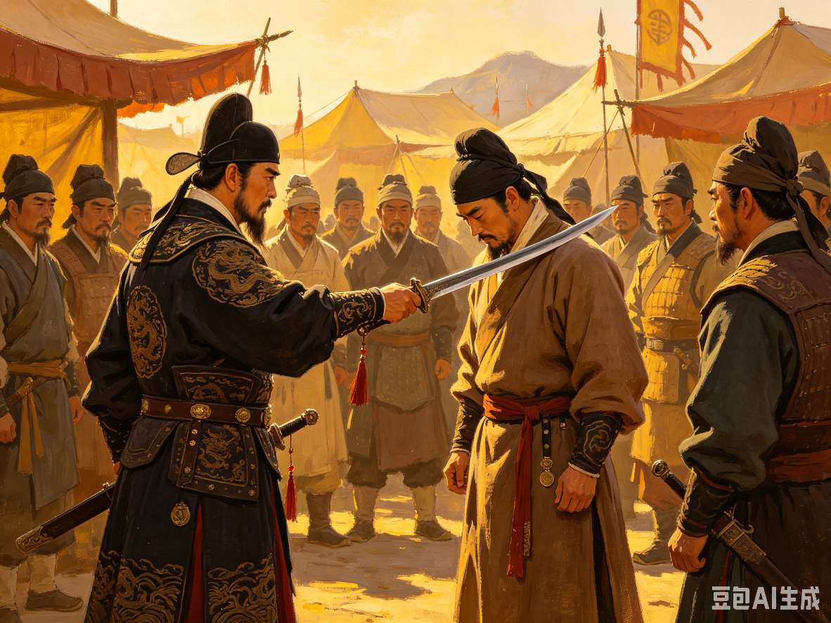
如何把前路看的更清晰
以史为镜可以知兴替以人为镜可以知得失
李岩.文治理想 vs李自成. 流寇现实
李自成及其手下大多秉持“流寇”思想，认为打下天下就该尽情享乐，对官绅进行残酷的“追赃助饷”以掠夺财富。而李岩出身官宦世家，他主张的是“士大夫”路线，强调建立政权、严肃军纪、招抚前明官绅以稳定人心。
当李自成陶醉于短暂的胜利时，李岩的这些建议无疑是泼了盆冷水，非但未被采纳，反而让他成了整个既得利益集团（包括李自成在内）的“异类”和“眼中钉”。
在牛金星的谗言催化下，李自成的猜疑最终化为杀意。
牛金星随即以设宴议事为名，将李岩及其弟诱入埋伏，在帐中将其杀害。
李岩之死对大顺政权造成了毁灭性打击：
军心涣散
人才寒心
加速败亡

Slide 12

如何把前路看的更清晰
谋士不分江山
谋士不能替主公做决定
谋士尽心尽力，出谋划策
分析师不分利润
分析师不能替你做决定
分析师尽心尽力，出谋划策
谁的江山，谁抗风险！
出师不利就杀武将
意见不合就骂谋士
长期不合，推出去砍了
然后呢......江山唾手可得？
换了李老师又如何
你选择什么方式，自有相应的结局

Slide 13
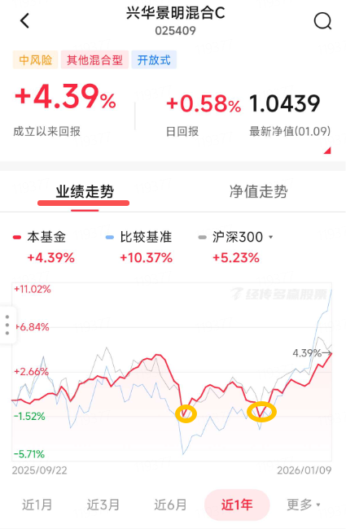
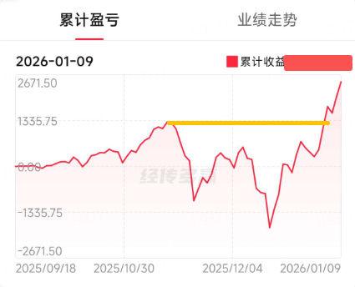

顺势而为～2026.1.11
做好在波动的加仓
长期持有，
调仓是艺术
后来基金的净值
又创新高！
看的太近会看不清
相信美好
美好才会发生！

Slide 14
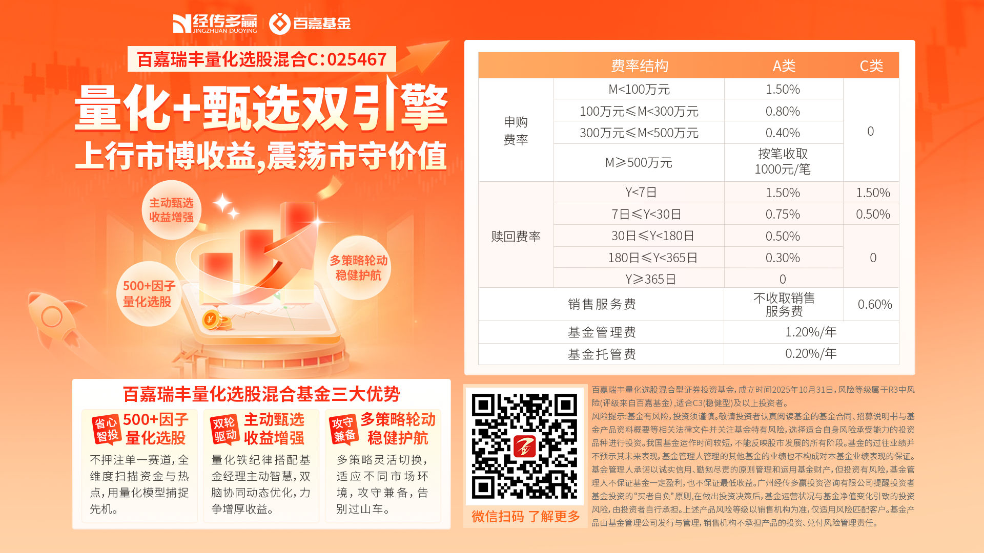
如何把前路看的更清晰

Slide 15
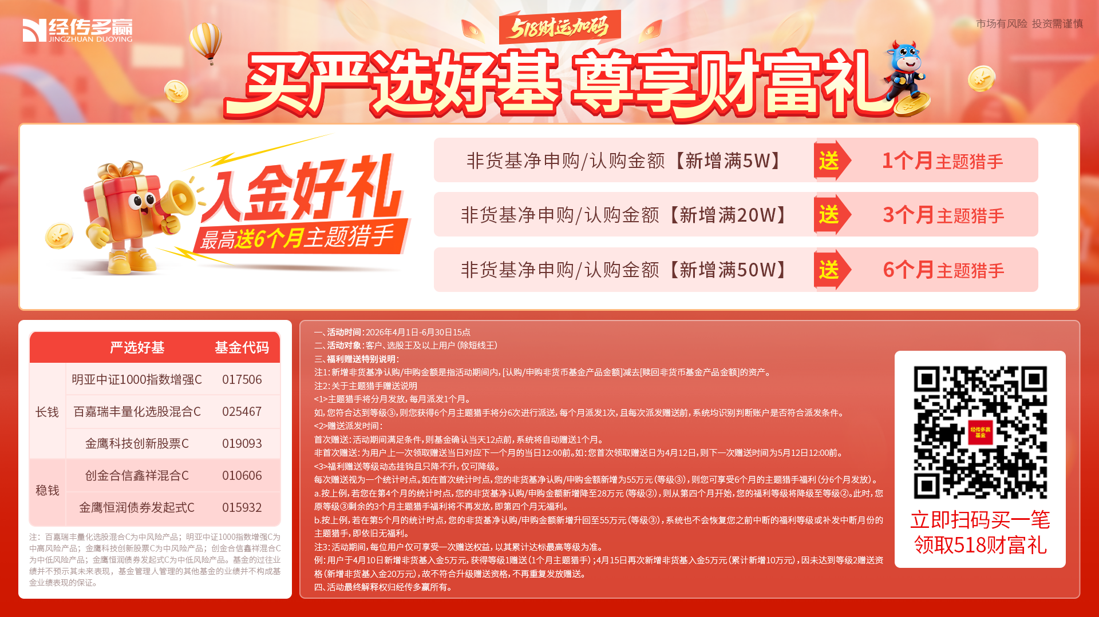
如何把前路看的更清晰

Slide 16


